Slide 2
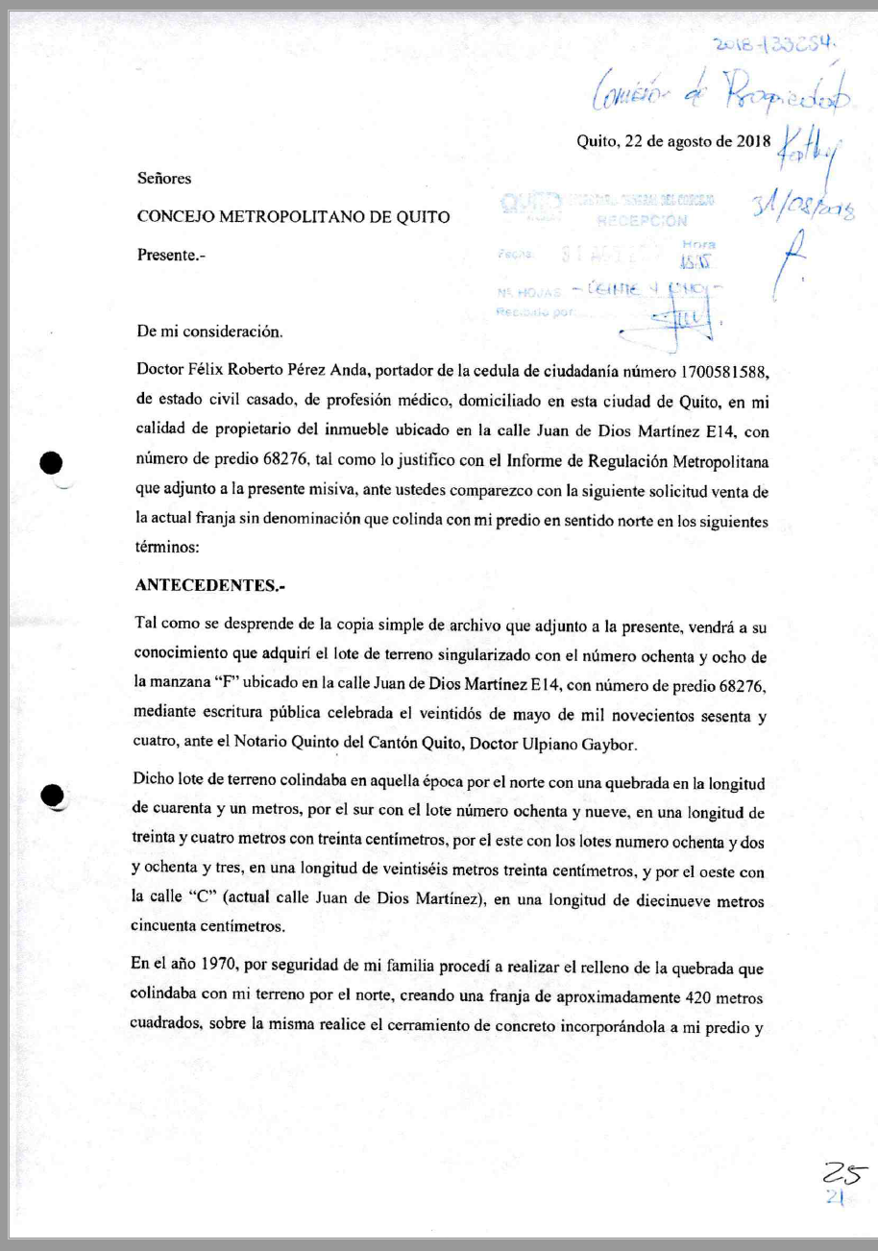
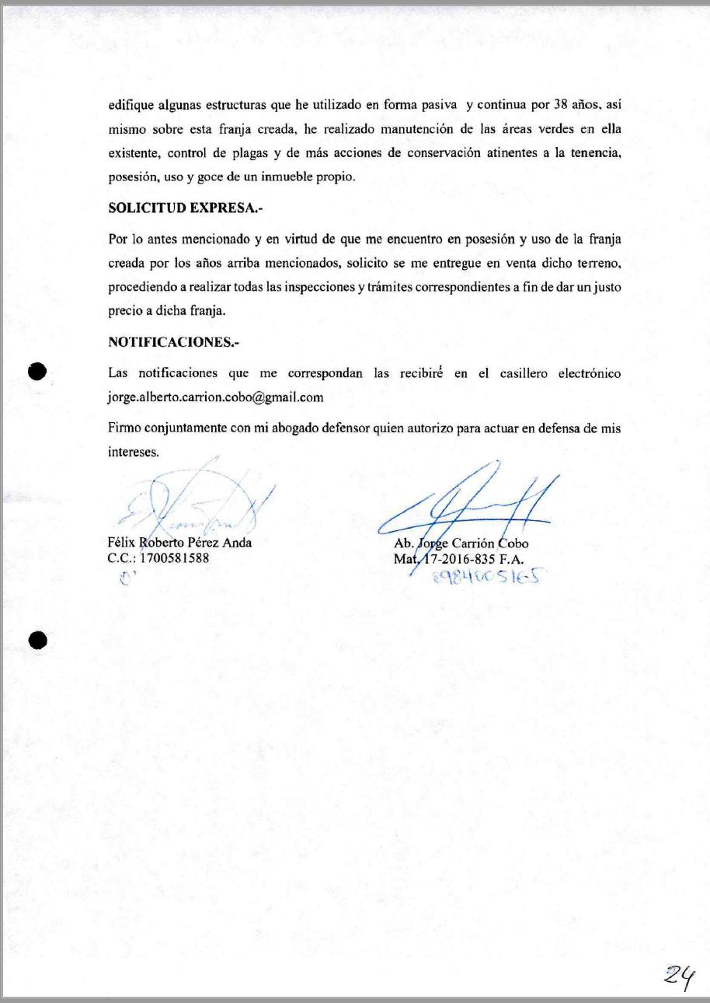
1. Solicitud de Adjudicación – Agosto 2018

Slide 3
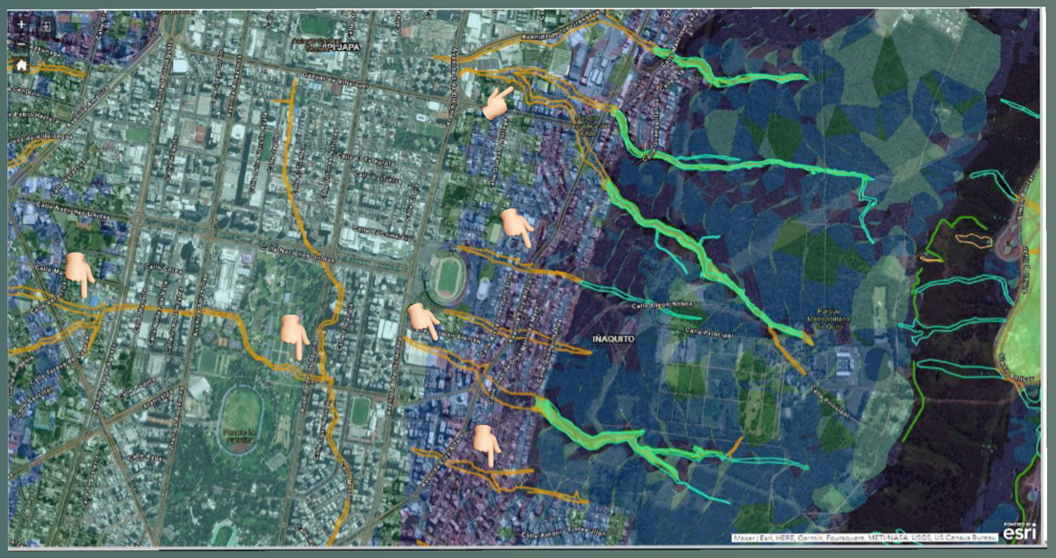
1.1 Construcciones sobre quebradas rellenas en QUITO

Slide 4
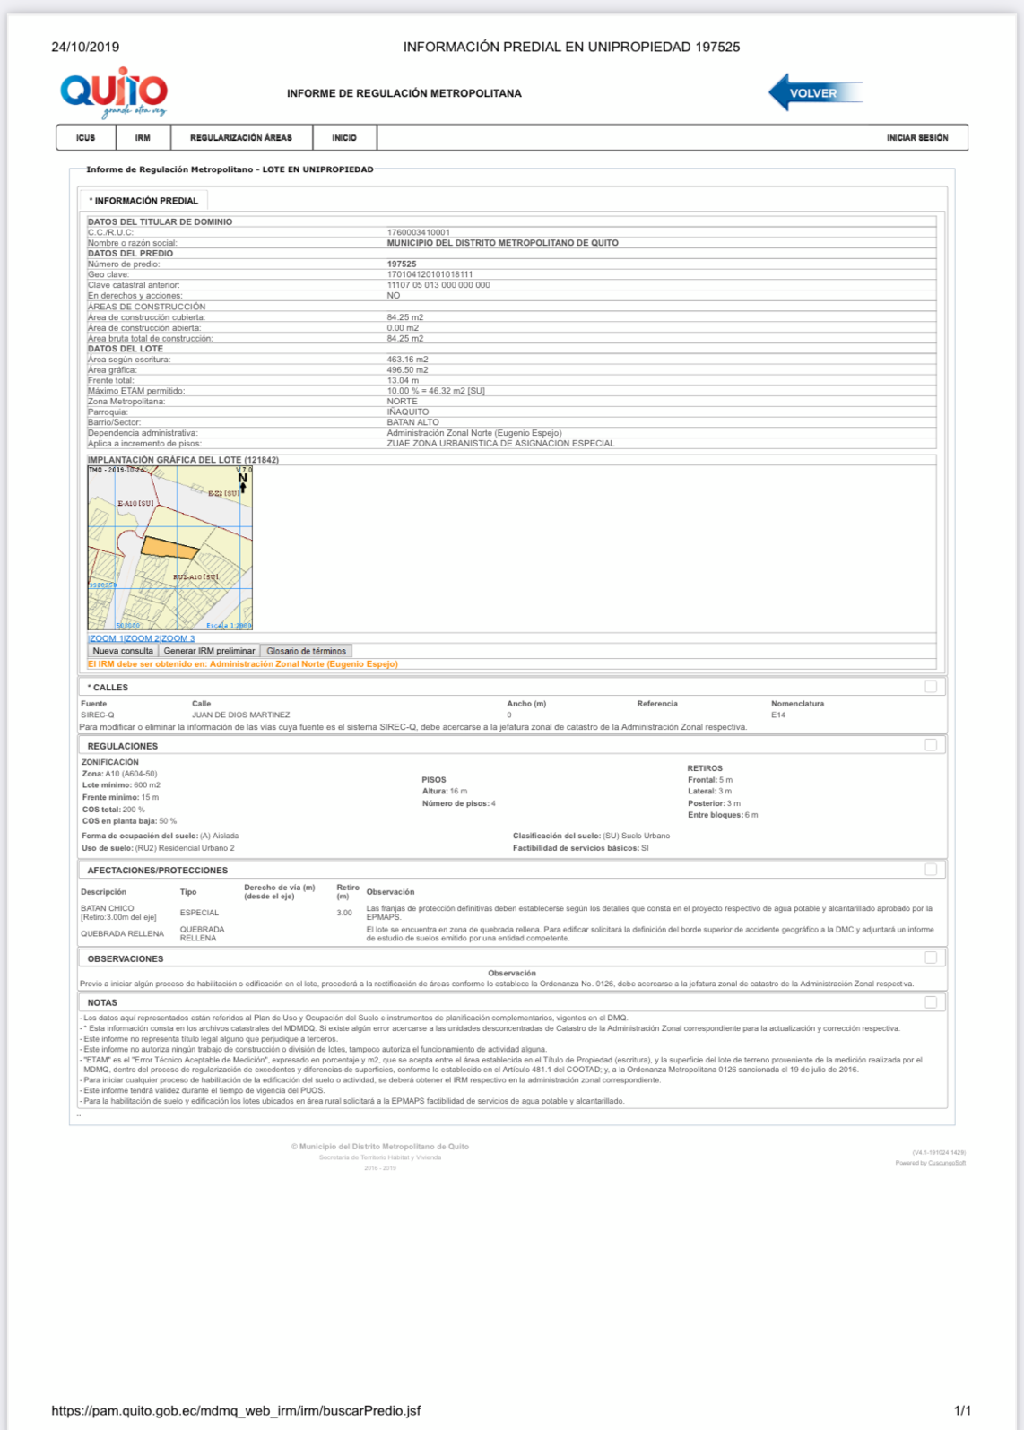
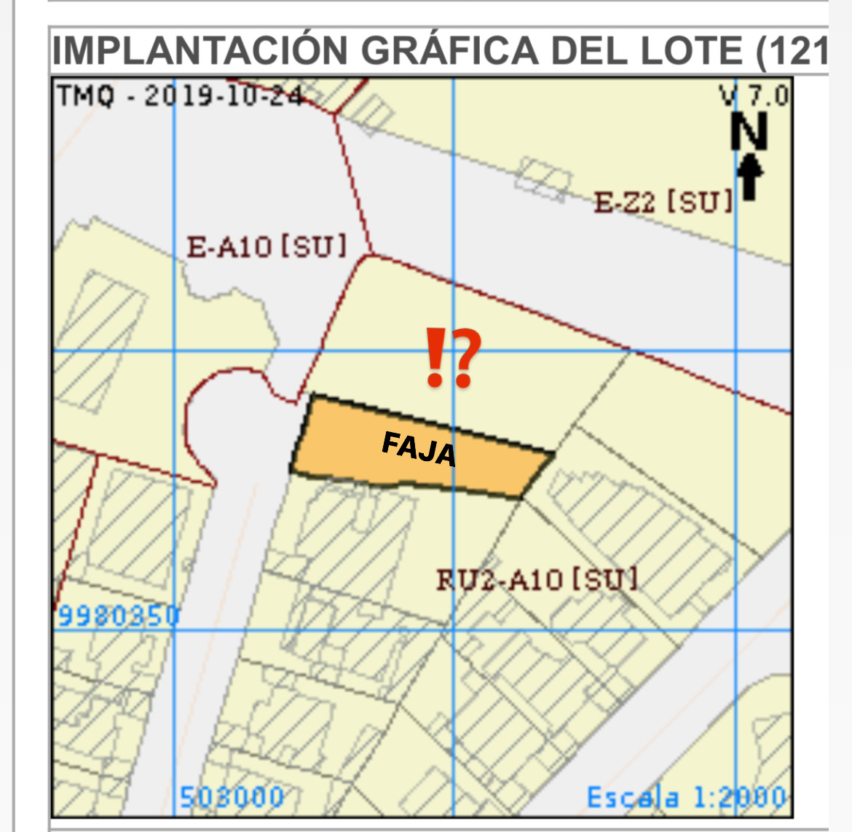
2. Tendido eléctrico IRM

Slide 5
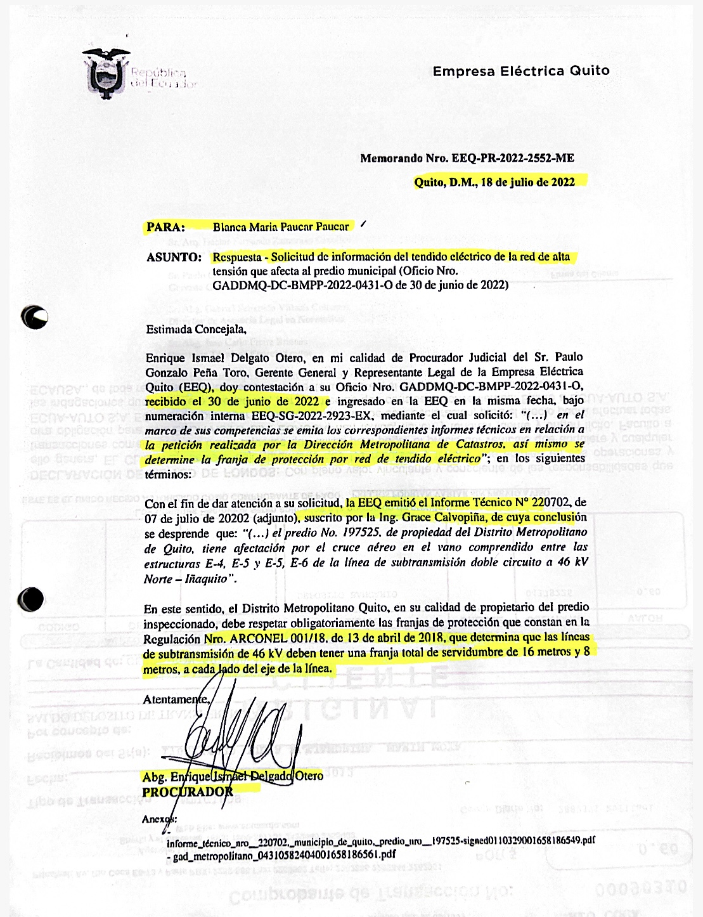
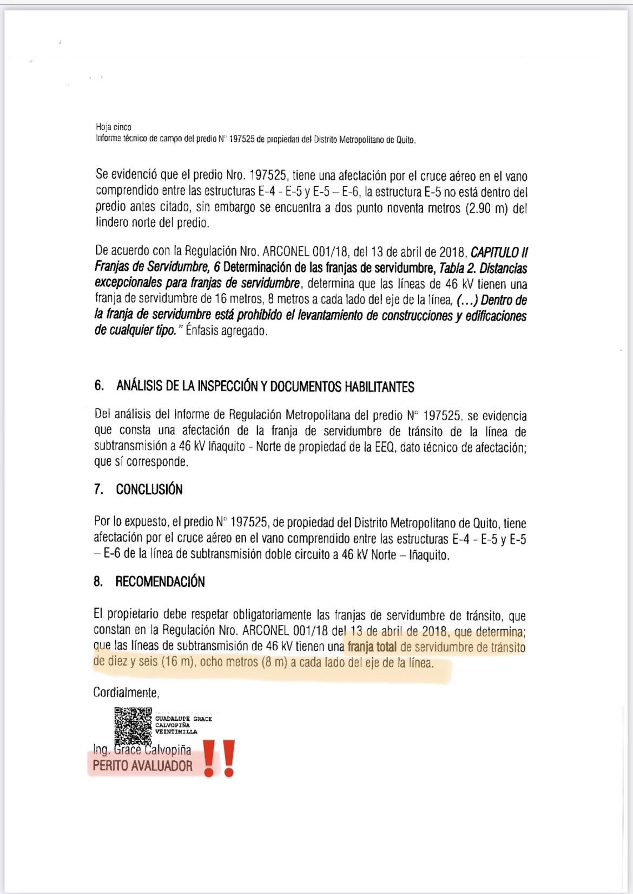
2.1 Informes – Empresa Eléctrica Quito (Jul 2022 – Cjal. BP)

Slide 6
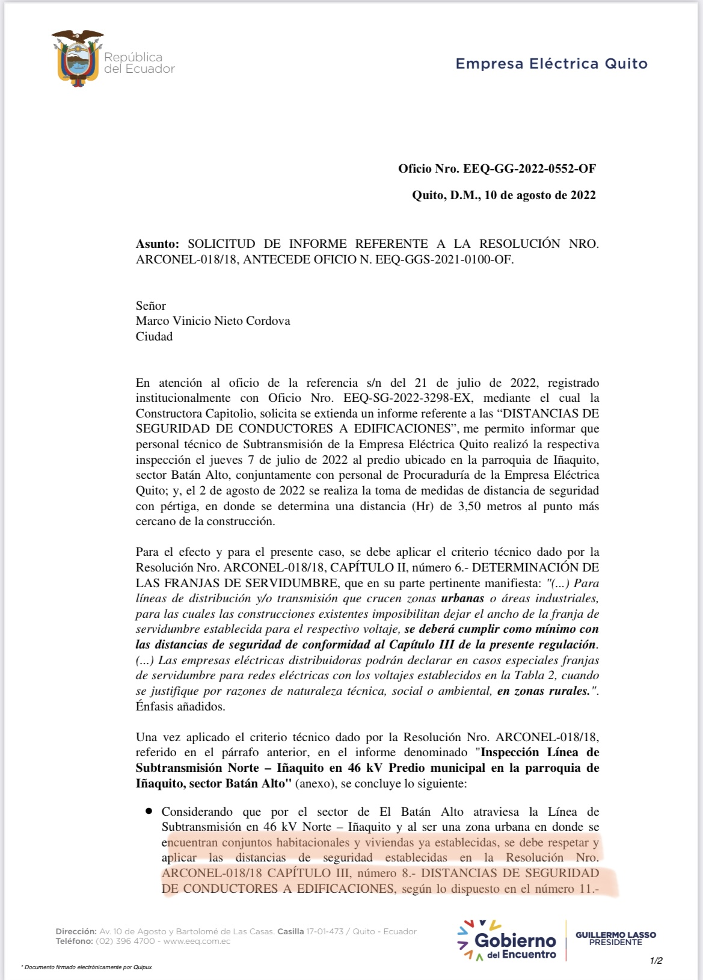
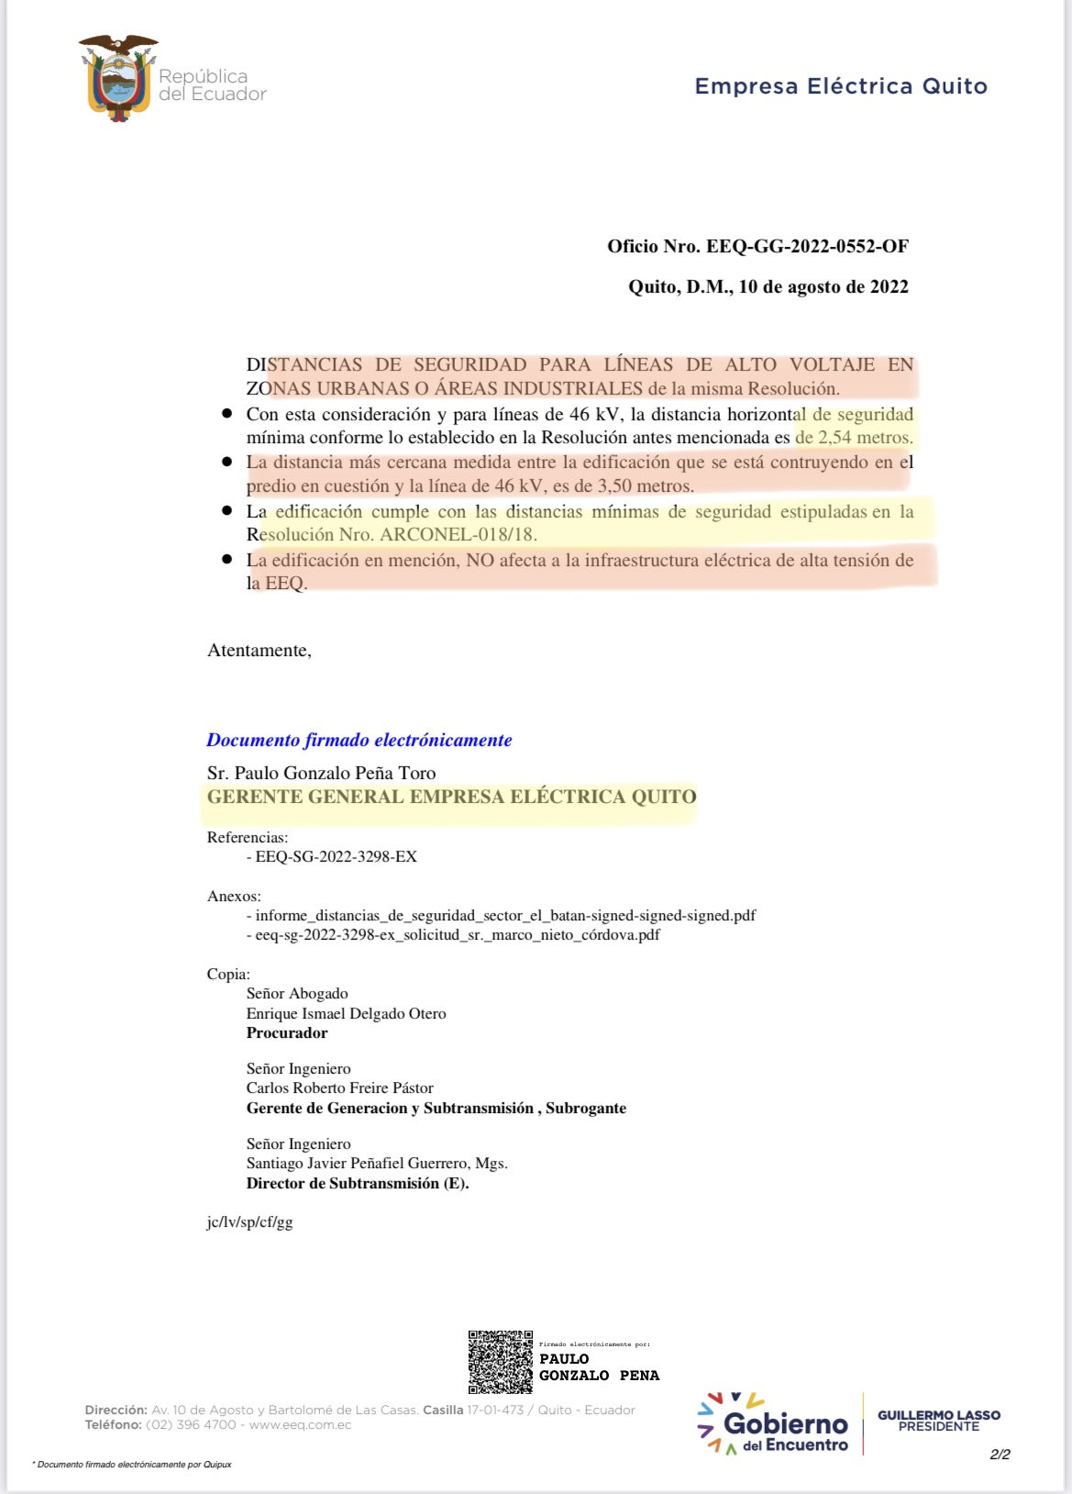
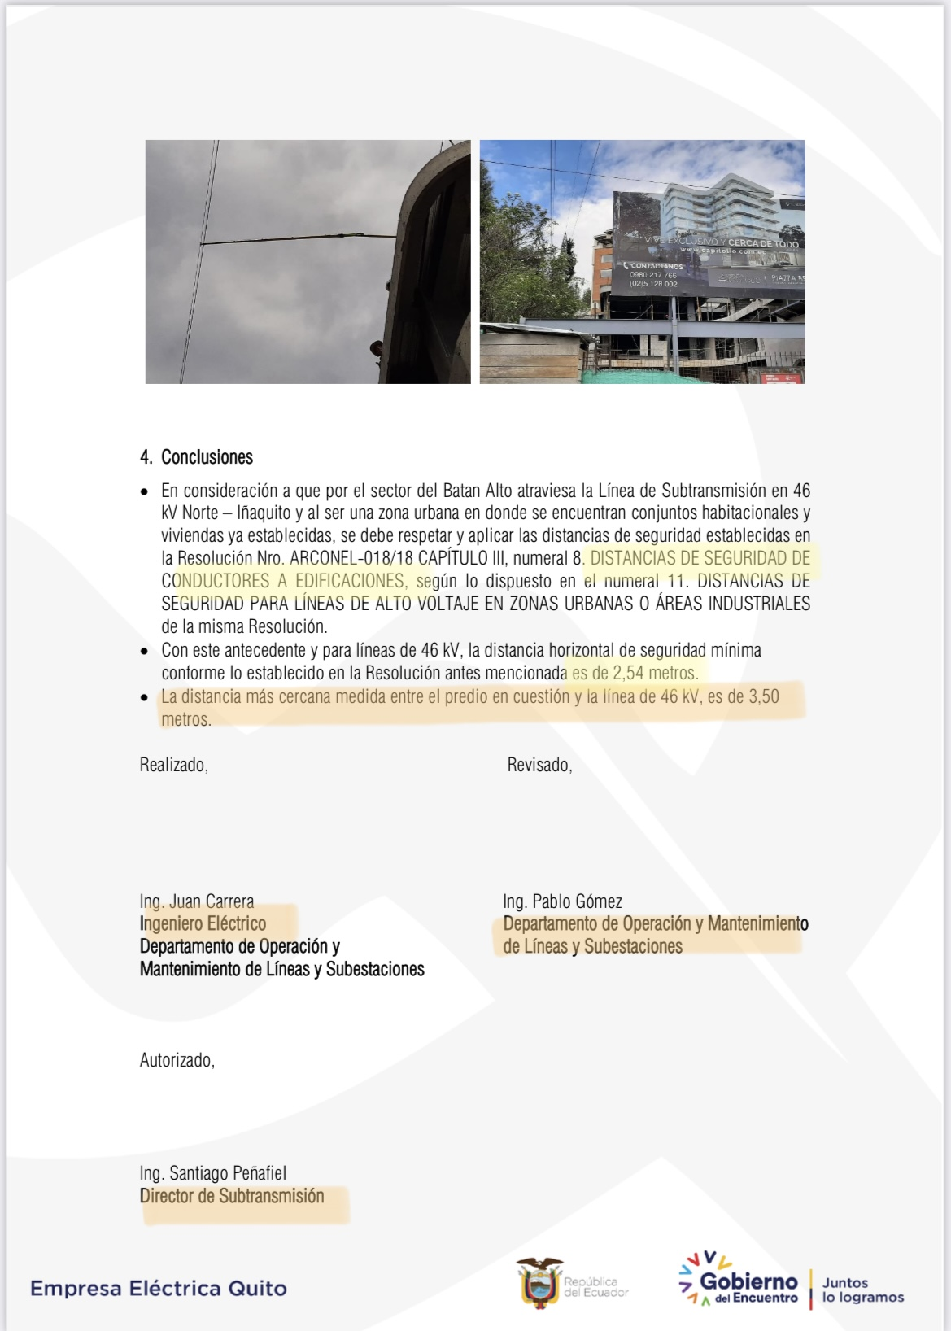
2.2 Informes – Empresa Eléctrica Quito (Distancias Seguridad)

Slide 7
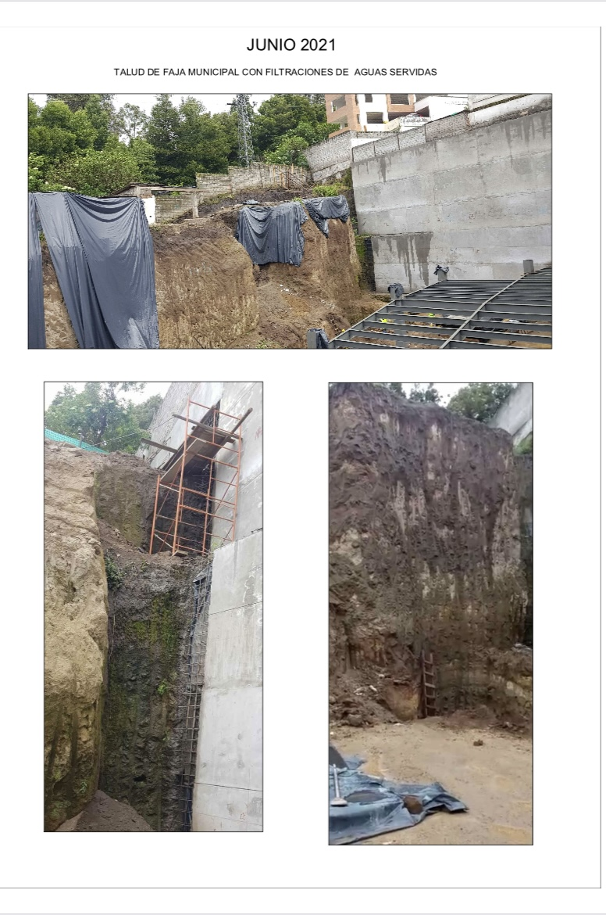
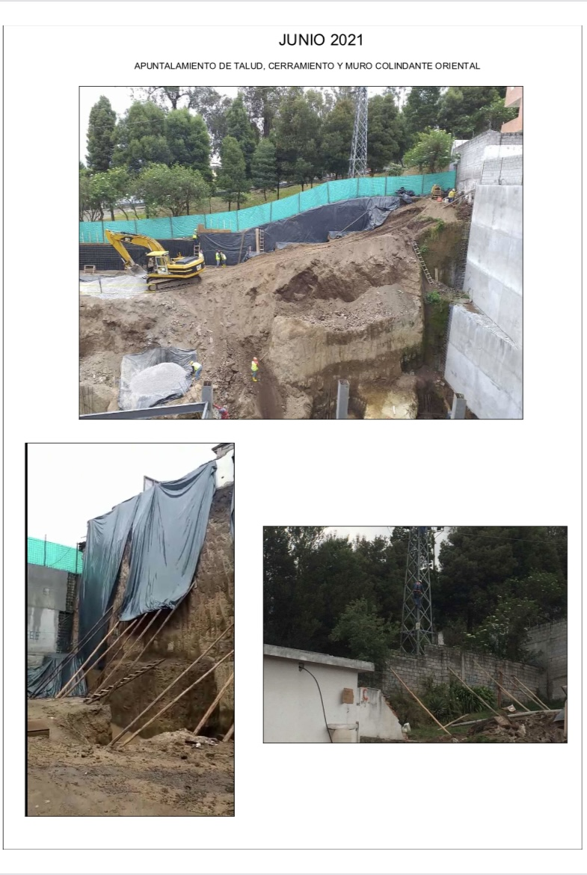
3. Intervención en Faja Municipal

Slide 8
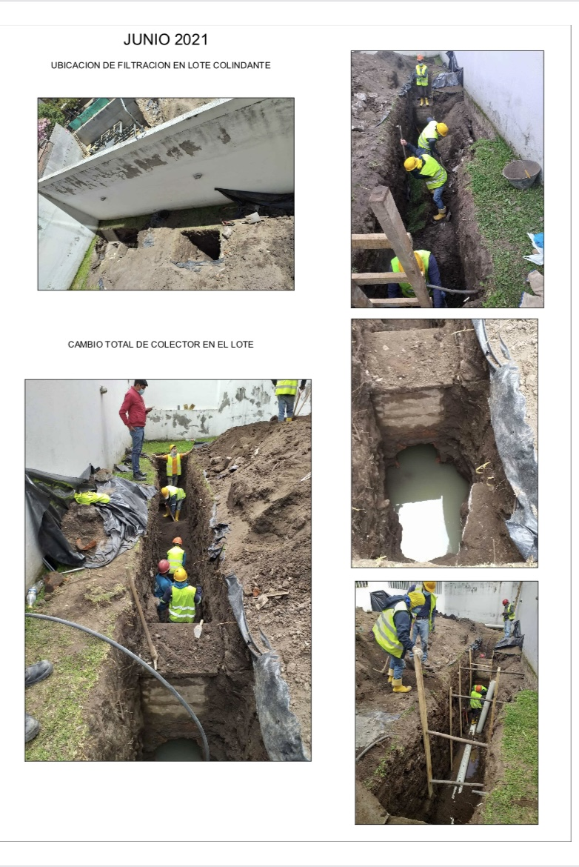
3.1 Intervención en Faja Municipal – Daño predio posterior

Slide 9
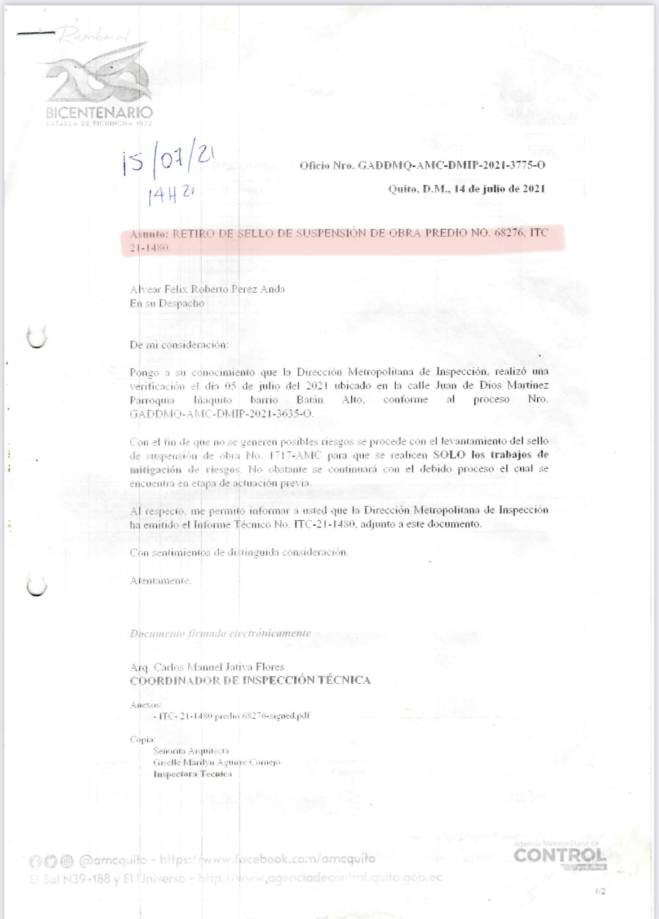
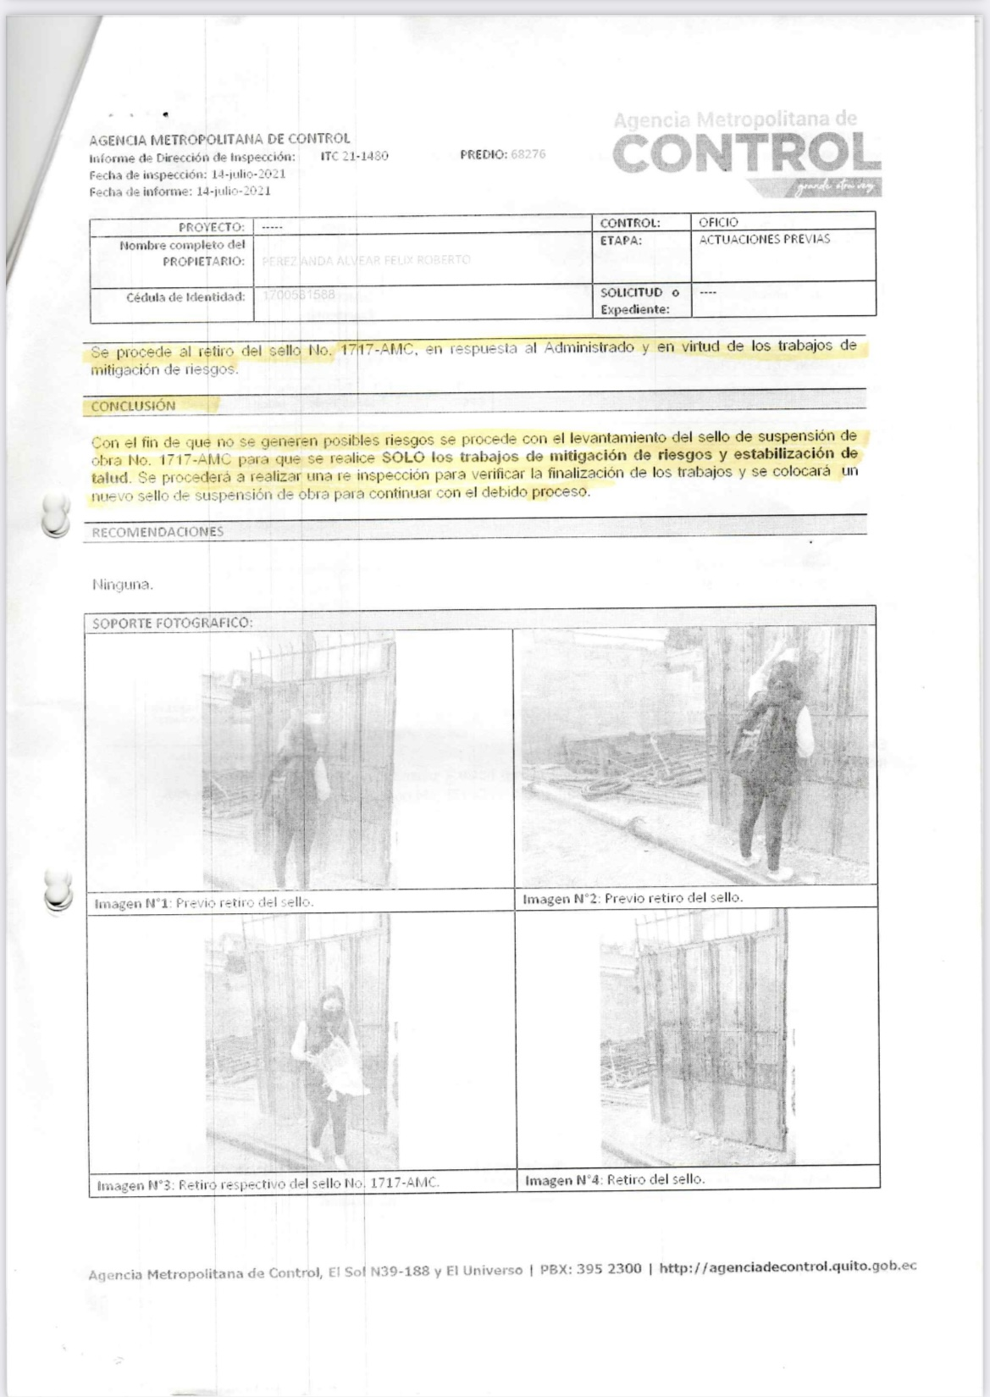
3.2 Autorización y levantamiento de suspensión AMC

Slide 10
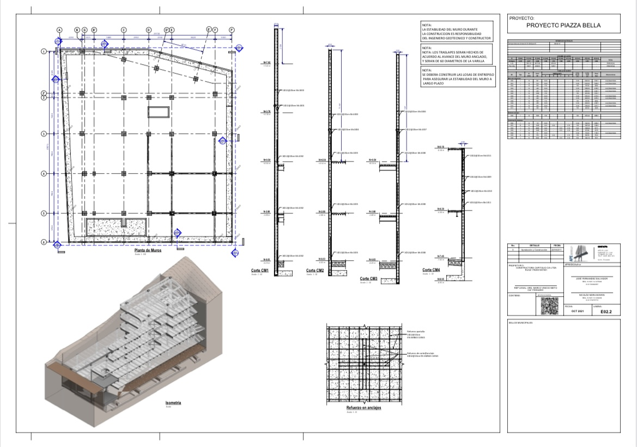
3.3 Intervención en Faja Municipal – Proceso Estabilización

Slide 11
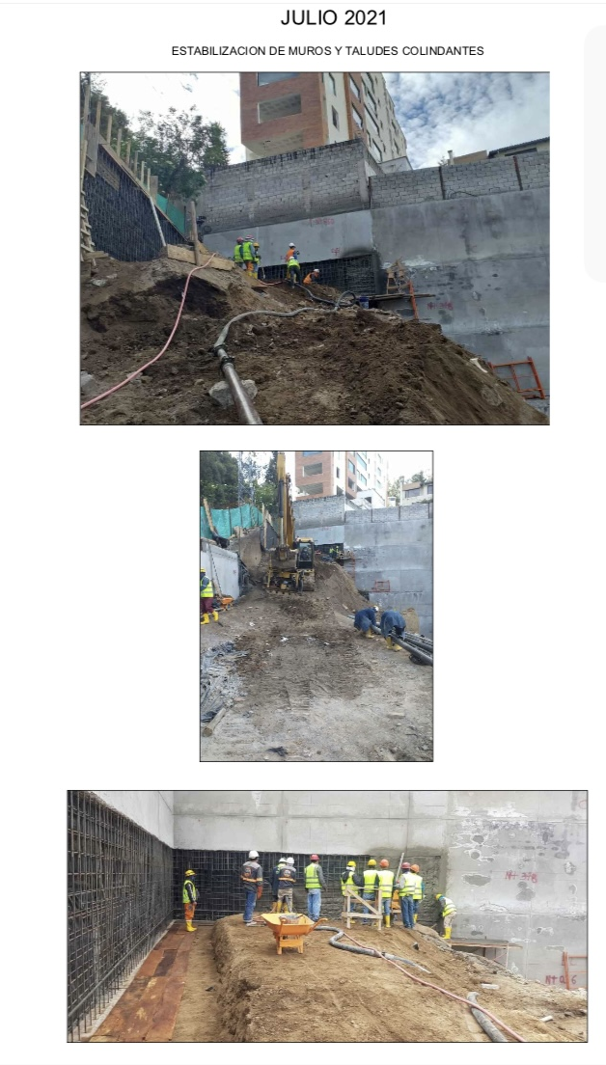
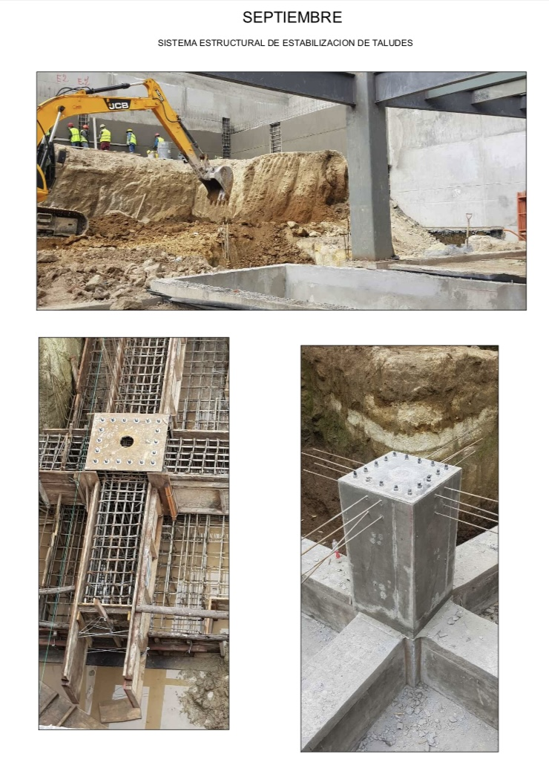
3.4 Intervención en Faja Municipal – Estabilización Taludes

Slide 12
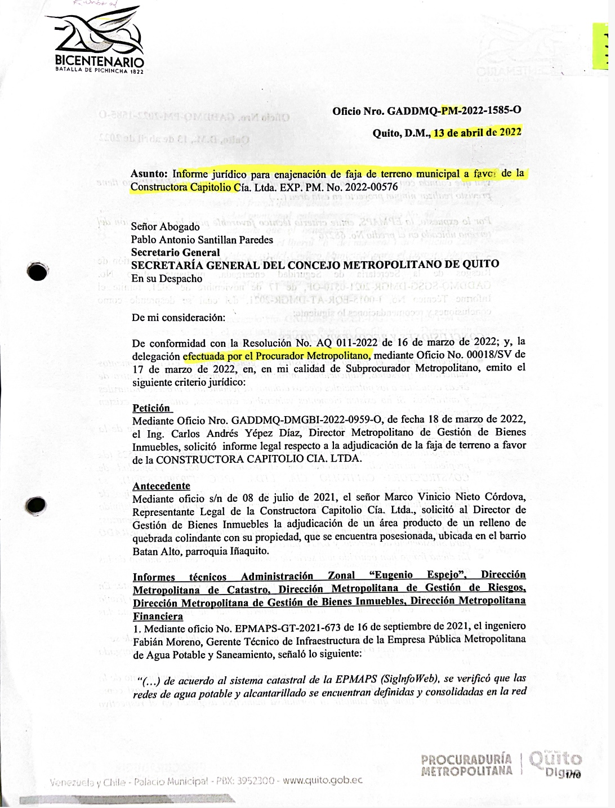
4. Informe Consolidado de Procuraduría – 13 Abril 2022
EPMAPS – emite criterio técnico favorable
Gestión de Riesgos – concluye es factible continuar con el proceso
Administración Zonal Eugenio Espejo - emite informe legal y técnico favorable
Bienes Inmuebles - emite criterio favorable
Dirección Metropolitana Financiera – emite criterio favorable
Procuraduría Metropolitana – emite informe jurídico favorable

Slide 13
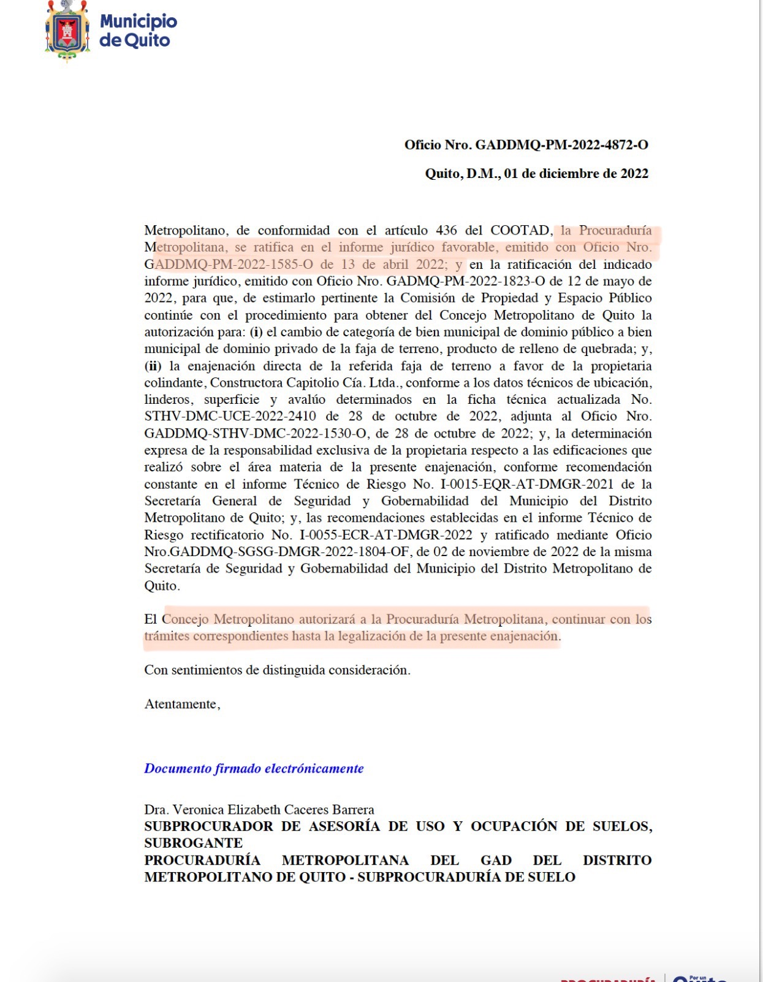
4.1 Informe Consolidado de Procuraduría – 1 Dic 2022
La Procuraduría Metropolitana se ratifica en el informe jurídico FAVORABLE emitido el 13 de Abril del 2022.

